Slide 1

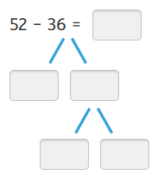

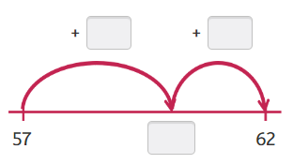


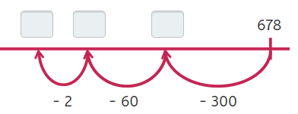

Prova
Nom i cognoms:
Data:
1. Separa per a restar i suma per a comprovar la teua resposta (1 punt).
2. 2. Completa els bots en la recta per a restar (1 punt).
3. Calcula les operacions i utilitza les rectes si cal (1 punt):
354 + 225 =
758 - 246 =
4. Calcula les operacions i utilitza les rectes si cal (1 punt):
666 + 183 =
924 - 796 =
5. Hi ha 278 persones en un estadi. 5 minuts abans que acabe el partit n'ixen surten 362. Quantes persones queden dins? (1 punt).
678 - 362 =
Mètode Snappet. Prova 3 3r. Pàgina 1 de 2.

Slide 2
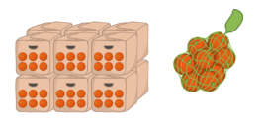
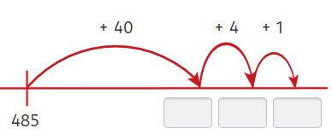
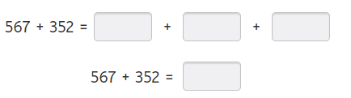


Prova
Nom i cognoms:
Data:
6. Una fruiteria ha venut 485 taronges. Si li queda una bossa amb 45 taronges, quantes en tenia? (1 punt).
Tenia taronges en total.
7. Calcula les operacions utilitzant les rectes si cal (1 punt).
456 + 384 =
924 - 646 =
8. Completa sumant primer les centenes, després les desenes i finalment les unitats (1 punt).
9. Completa per descompondre la resta i calcula (1 punt).
10. Tria el mètode que preferisques per a calcular i explica per què l’has elegit (1 punt).
456 + 397 =
Mètode Snappet. Prova 3 3r. Pàgina 2 de 2.

